Slide 1
教育的意义
教育？
王薇琳师
Notes:
预览及使用此模板前先下载英文Segoe Script、中文新蒂小丸子小学版字体，预览效果会更加美观！

Slide 2
组别 | 座号 | 组别 | 座号
1 | 1、13、25、37 | 7 | 7、19、31、43
2 | 2、14、26、38 | 8 | 8、20、32、44
3 | 3、15、27、39 | 9 | 9、21、33、45
4 | 4、16、28、40 | 10 | 10、22、34、46
5 | 5、17、29、41 | 11 | 11、23、35、47
6 | 6、18、30、42 | 12 | 12、24、36

Slide 3
看看大家对教育的想法

Slide 4
1
你认为教育是什么？
教育工作者的职务包括了什么？

Slide 5
传授知识、传承美好的事物、礼义廉耻
让学生成长
教导正确价值观
育人
自我提升
帮学生找到人生目标
榜样
自主思维能力
发掘学生才能
纠正错误的行为
为国家塑造人才及塑造有教养的下一代
文化传承
关心学生
让学生懂得如何为人处事
用生命影响生命
公平对待每个学生
引导学生走向正确的道路
让所有人得到学习的机会
一种责任，对下一代负起责任，促进国家进步

Slide 6
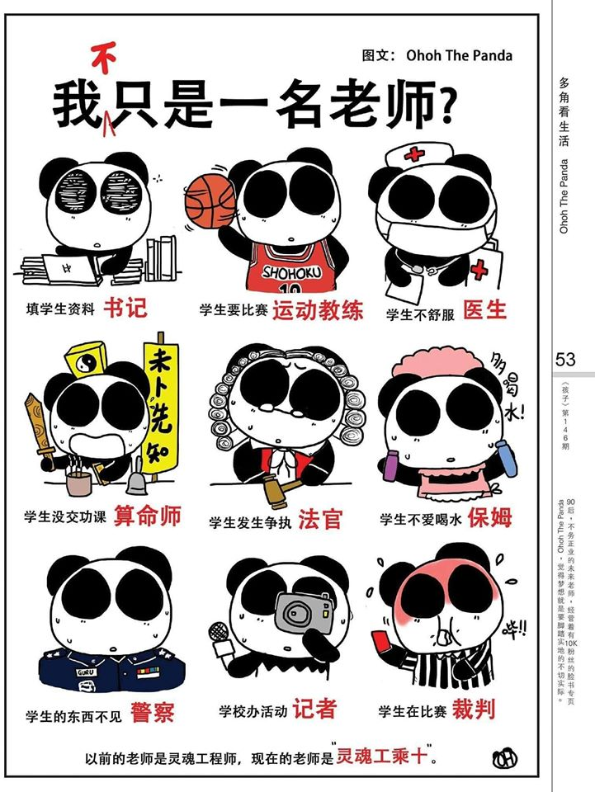

Slide 7
2
优秀的教育工作者必须具备什么特质？

Slide 8
自信
口才表达能力
良好的态度
丰富的知识
拥有正能量
耐心
责任感
爱心
懂得控制脾气
开朗正能量
勇敢
抗压力强
乐于分享
领导能力
友善
细心
时常与学生交流
专业
敏感的直觉
懂得聆听与沟通
观察能力
亲和力
解决问题的能力
清晰的头脑
换位思考
不可以以赚钱为目标
幽默
热爱教育的心
毅力
关心学生
真诚
外向
了解教育理论
感染力强
不失威严
谦卑
力求改进

Slide 9
3
你认为自己仍欠缺什么特质，以成为一名教育工作者？

Slide 10
表达能力
经验？
紧张
不勇敢
不自信
耐心不足
不够冷静
关爱
急躁
人际关系
有教无类的精神
知识不足
不够外向
随机应变的能力
沟通能力
无私奉献的精神
爱玩？
热心
教育概论？
态度？
强大的心
抗压力

Slide 11
4
你认为教育工作者最辛苦之处是什么？

Slide 12
遇到不理解自己苦心的学生、家长、上司
备课耗时耗精力
遇到问题学生
面对家长
不受控制的学生
遇到不配合的人
沟通
得不到学生的回应
责任重大
要有很大的耐心
不被别人体谅
无法教会学生
要顾及全部学生
忍受很多人的脾气
我爱的人不是爱我的人
面对不同性格的学生和家长
要让不同性格的人好好相处
付出与收入不成正比
一直讲课，上课气氛冷场
准备教材和改作业
被学生质疑
照顾学生
兼顾学生的学习情况
爱投诉的家长
没有私人时间
讲课无趣
有苦难言
学生不知道你的用心良苦
讲课技巧
把思想放进别人的头脑里
一直重复做一样的东西

Slide 13
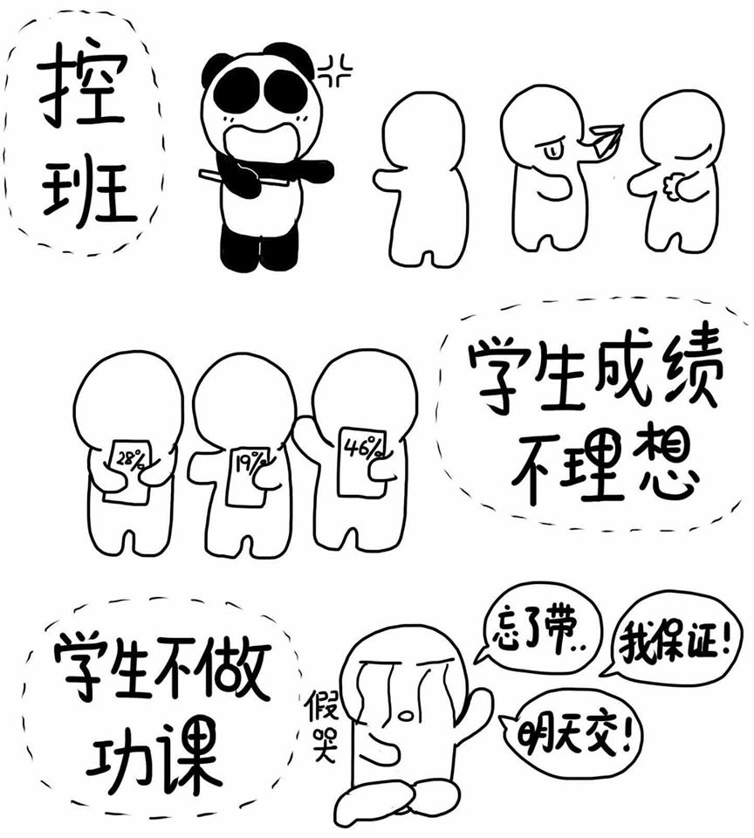

Slide 14
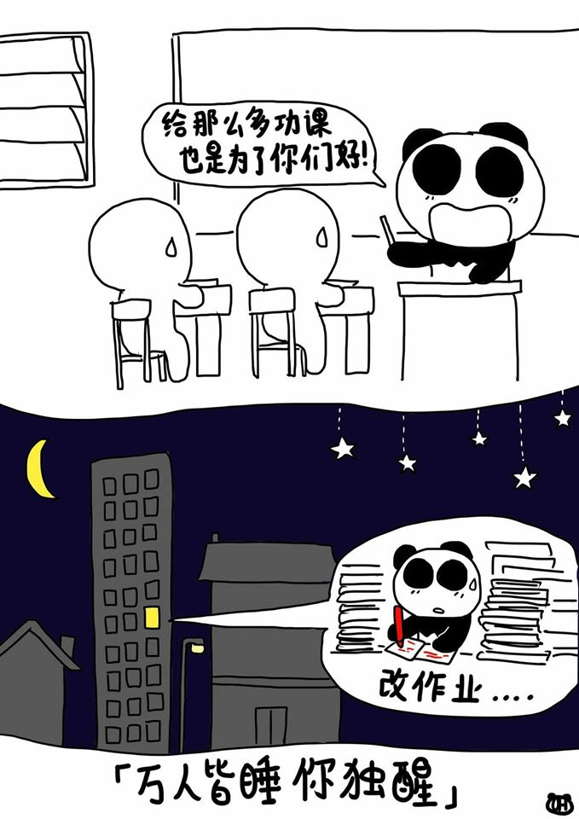

Slide 15
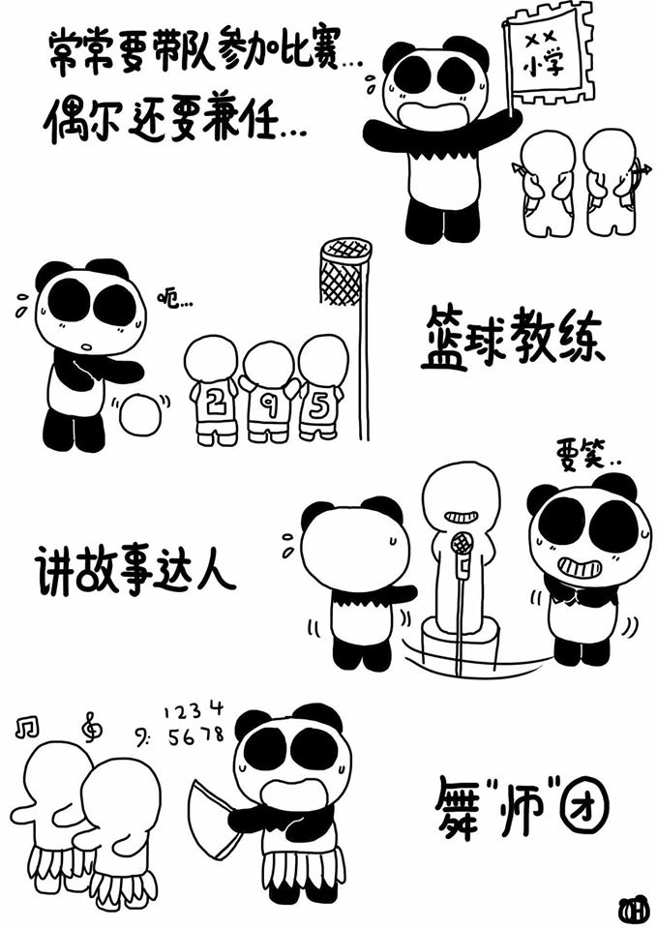

Slide 16
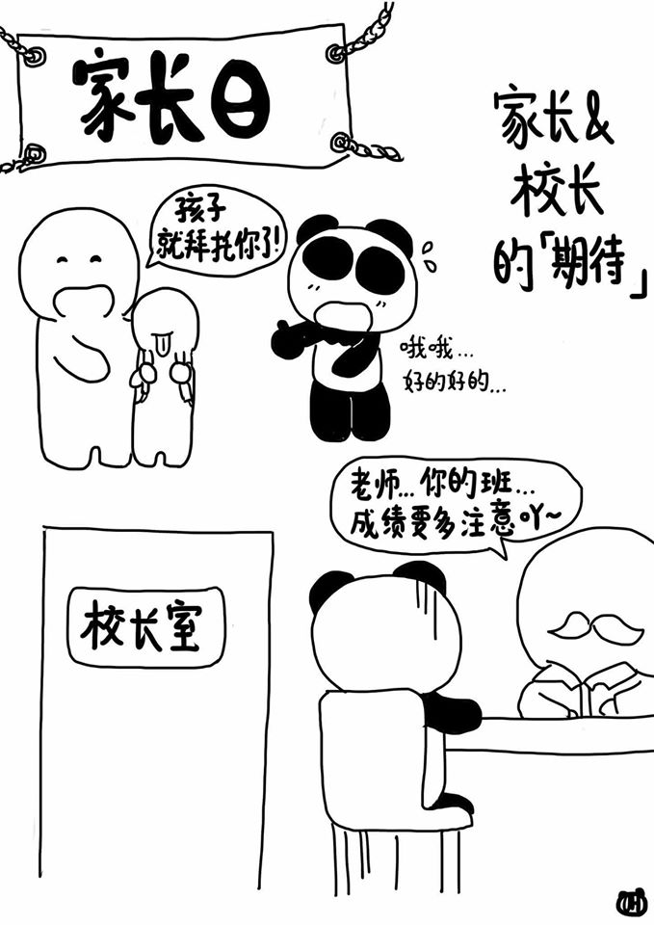

Slide 17


Slide 18

第一章 教育的意义

Slide 19
为教育下定义
为何要探讨教育的意义？
教育领域的研究者或从业人员的根本工作。
若不知所云，其专业水准必遭受质疑。
帮助我们了解教育是什么、教育的条件、功用、概览教育的面貌等等。
定义将产生思想与行动，引导我们拥有适当的教育思想、信念，引导我们发出适当的教育作为。

Slide 20
下定义大不易
内涵丰富的复杂概念。
诸多事实与价值观念，以多种面貌（具体、抽象）、多种样态（动态、静态、技术性、艺术性）呈现，具有多重目标。
教育通常都必须经历相当长的一段时间。
定义者的尺度与价值观念不同。
定义的着眼点不同。
定义的时间与空间不同。

Slide 21
莫衷一是的定义
字源、字义
教→上所施，下所效也
育→养子使作善也
段玉裁注“育”字→示人模范，使其效法，并养育之也。
Educate的拉丁字源educo(educere）
e→出；ducere→引
Educere→引出，引申为培育、养育、发展

Slide 22
莫衷一是的定义
古文献
《礼记·学记》：“教也者，长善而救其失也。”
《中庸》：“天命之谓性，率性之谓道，修道之谓教。”
荀子：“以善先人者，谓之教。”

Slide 23
莫衷一是的定义
西方哲学观点
苏格拉底：“教育是启发智与德的种子的潜能之历程。”
杜威：“教育即生长”“教育即经验的重组与改造。”
卢梭：“教育是开发人类潜在能力的过程。”
“教育是改变人类行为。”
“教育即协助自我实现。”
“教育是促使个人适应社会的能力，以及传递社会文化的历程。”

Slide 24
莫衷一是的定义
其他文献
教育是使人成为人的历程及作用。
教育是成熟者将其生活经验传递给未成熟者的历程。
教育即是特定的时间和地点，特定的人员，依照特定的目标，在一定的制度下或计划下，指导个人学习特定内容的活动。
定义角度、出发点不同，所下的定义也就呈现多元的面貌。
我们必须承认各家定义均各有价值、各有其是，不过亦有各其缺失。
哲学取向的定义方式，不易让我们窥见教育的具体内涵。

Slide 25
施教者透过有意安排的适当环境、内容和方法，引导受教者开发潜能，使其身心、思想与行为朝向预期的目的目标，产生较长期的正向改变的历程。

Slide 26
定义中相关要素剖析
施教者
教育的主体之一，较为成熟者，如教师、父母、社会教育人员。
受教者
教育的第一主体，学生、子女、社会大众。
有意安排的
教育必定是经过某种程度的有意识的计划与执行。

Slide 27
定义中相关要素剖析
适当的环境、内容和方法
教育的基本要素。
环境包括时间、空间、社会等背景。
内容是教育的主要素材。
方法是教育过程的工具媒介。
适当的→教育方法的多元变化、创意。

Slide 28
定义中相关要素剖析
引导开发潜能
施教者与受教者之间的互动关系与教育方法。
受教者应该具备某些潜能为前提，否则无论外力如何作用，也无法产生任何效果。
施教者必须以引导的方式来引发学习者潜能的开展，如苏格拉底的“产婆术”。

Slide 29
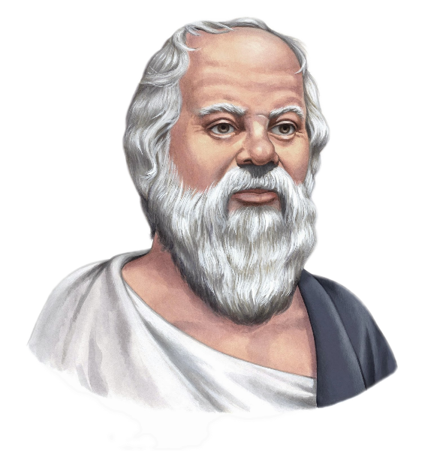
园丁论
产婆术
利用对话、诘问，引发学生自行发现思考的矛盾或问题的解答。
透过引导发现已存在于学生心中的德与智等真理，经由“助产”过程而获得开展。
东方教育观点
偏向认为教育是一种示范、模仿、注入，比较欠缺引导潜能的概念。
陶工论

Slide 30
定义中相关要素剖析
身心、思想与行为
潜能是内在的，其外在具体呈现则开展、表现在身心、思想与行为等方面。
传统五育：德智体群美
预期的目的目标
教育的目的
不同类型的教育，其目的目标的正规、明显、严谨程度有高低不同。

Slide 31
定义中相关要素剖析
较长期的正向改变
教育成效的几个条件。
受教者务必要有所改变，若没有改变，则不算教育→无效果的教育。
受教者的改变必须是正向的，追求正向价值的规范历程与效果。如果是朝向负面发展→反教育
受教者的正向改变必须是具有长期效果的。

Slide 32
定义中相关要素剖析
历程
教育需要某种时间长度，不能求其速效，寄望与极短暂的时间内完成。
十年树木，百年树人
教育应有次序性，必须适当安排，不可过分逾越。

Slide 33
教师
教育的环境
教育的内容和方法
施教者透过有意安排的适当环境、内容和方法，引导受教者开发潜能，使其身心、思想与行为朝向预期的目的目标，产生较长期的正向改变的历程。
学生
教育的功能、目的

Slide 34

教育相关名词辨析
教育是什么？
教育不是什么？

Slide 35
教育相关名词辨析
教育是一个庞杂的概念，其周边经常有一些相类似的词语出现。
这些词语或许与教育相关，但是却不等同教育。
教育
教化
影响

Slide 36

讨论时间
教化
影响
教育

Slide 37
解答
正向
正向
正向
教 育
教
化
影
无意
有意
响
负向
负向
负向

Slide 38
解答
类别 | 动机 | 效果 | 举例
影响 | 有意、无意 | 正向、负向 | 大自然天地山水 电视综艺节目
教化 | 有意、无意 | 正向 | 圣严法师一席话 感人至深的好电影
教育 | 有意 | 正向 | ……

Slide 39
教育、教化、影响
教化
影响
概念范围居次，行为动机可能是有意或无意的，其效果必须是正向的。不以教育为目标，潜移默化，使之逐渐顿悟，具有正向教育功效的活动。
概念范围最大，无论行为动机是否有意、无意，效果是否正向、负向，对人产生行为上的改变。
教育
概念范围最小，行为动机必须是有意的，效果必须是正向的。

Slide 40
教育、教化、影响
理想状态：施教者能够提升到教化层级，无论是在有意、无意之中，都能对受教者产生正向的影响。
做好言教、身教。
提升到教化层级虽不容易，但却也是施教者应该尽可能努力的目标。
教育人员必须承认、不可以轻忽“影响”在负向效果部分所将对教育造成的冲击，并且要积极适当地设法处置。

Slide 41
讨论时间
教学
训练
教育

Slide 42
教育
教学
训练

Slide 43
教育
训练
教学

Slide 44
教育vs教化、训练
教学：指施教者以适当有效的方法指导学习者特定的知识、技能、概念等。
训练：施训练者以适当有效的方法，指导受训练者熟练特定的技能。通常局限于技能领域，重复地演练某动作或观念。
教育：范围最广泛，兼及知识、技能、情意等领域的教学、训练。对全面价值（真、善、美、生命、健康、功利、权利等）的和谐陶冶与追求。

Slide 45
分享时间
对“教育的意义”下一个属于你自己的定义。
教育是一种纯正向的概念，抑或是一种中性的概念，各有人主张，依据你的见解，你抱持哪一种主张？为什么？

Slide 46
复习
正向
正向
正向
无意
有意
负向
负向
负向

Slide 47
THANK
YOU
PRESENTED
BY
OfficePLUS

